Slide 1



Profil 5

Slide 2

Profil 5:
Impact negativ asupra sănătății
Scor 138 – 165
Caracteristici:
Aceștii profesori se confruntă cu efecte adverse asupra sănătății lor fizice, emoționale și mintale din cauza predării online. Ei pot raporta niveluri ridicate de stres, epuizare emoțională și dificultăți în menținerea unui echilibru între muncă și viața personală, indicând o nevoie urgentă de sprijin și resurse pentru a-și îmbunătăți bunăstarea.
Scoruri mari (4 sau 5) la afirmațiile legate de impactul negativ asupra sănătății fizice, emoționale și mintale din cauza predării online.

Slide 3
Profil 5: IMPACT Negativ ASUPRA SĂNĂTĂȚII
posibIle soluȚII
Oferiți oportunități de dezvoltare profesională concentrată pe consolidarea abilităților de adaptare și a rezistenței
Promovați crearea de rețele de sprijin între colegi pentru a împărtăși strategii eficiente.
Oferiți recunoaștere și apreciere pentru munca bine făcută pentru a crește stima de sine.
Promovați o abordare de rezolvare a problemelor și gândirea pozitivă pentru a aborda provocările predării online.

Slide 4
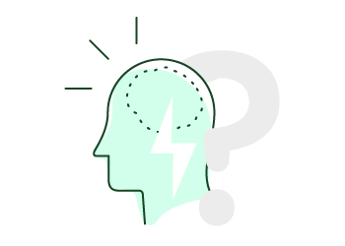
Profil 5: IMPACT Negativ ASUPRA SĂNĂTĂȚII
ACȚIUNI INDIVIDUALE
Prioritizează îngrijirea de sine și sănătatea fizică și emoțională, chiar dacă asta înseamnă stabilirea unor limite clare la locul de muncă.
Căutați sprijin și împărtășiți experiențe cu alți profesioniști din domeniul educației în situații similare.
Stabiliți obiective realiste și faceți ajustări ale așteptărilor pentru a reduce presiunea autoimpusă.
Identificați activități și practici care oferă ameliorarea stresului și promovează bunăstarea personală, cum ar fi hobby-urile, exercițiile fizice și petrecerea timpului în natură.

